Slide 1
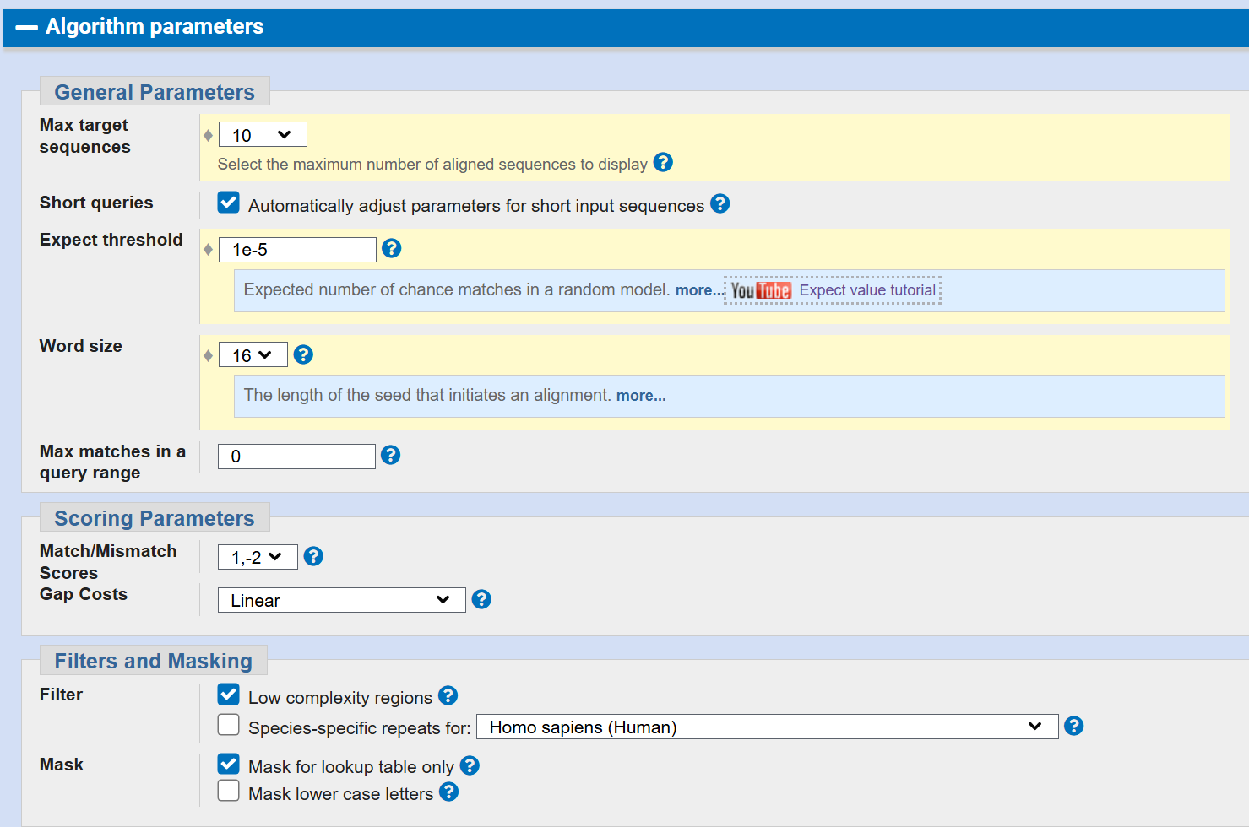
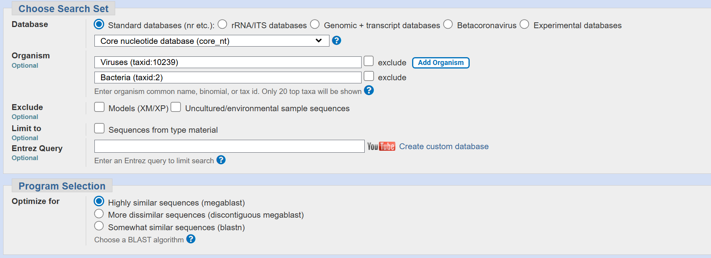
Blastn: Settings

Slide 3
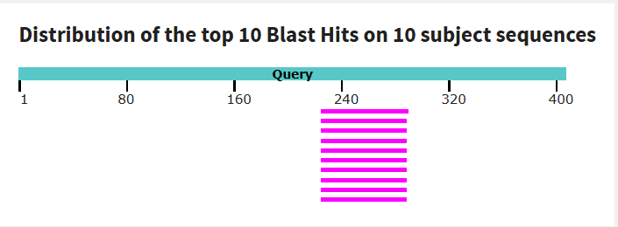
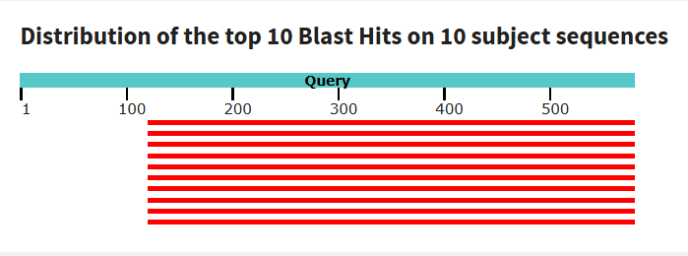
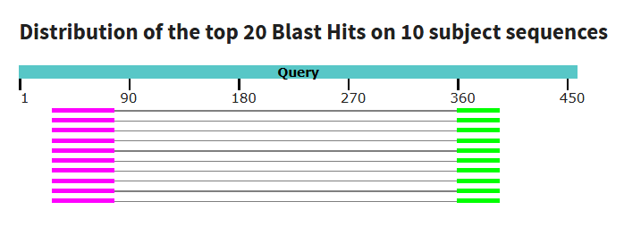
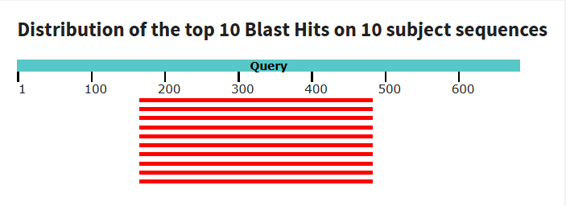
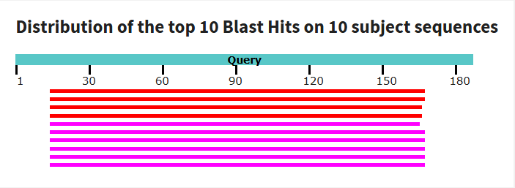
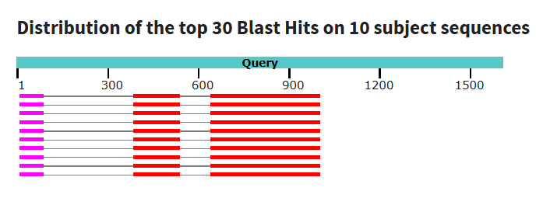
Query 1
Query 4
Query 2
Query 5
Query 3
Query 6

Slide 4
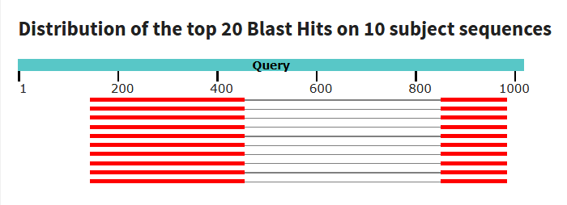
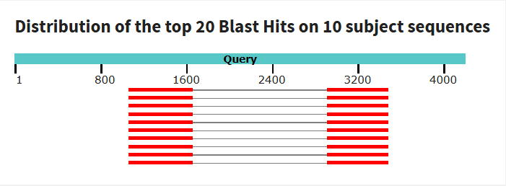
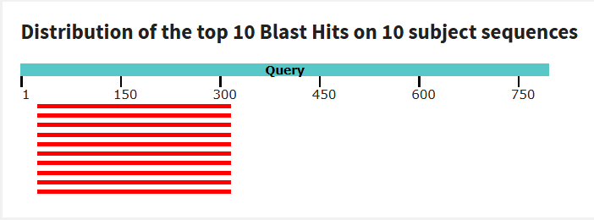
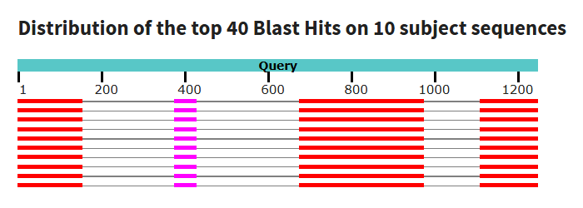
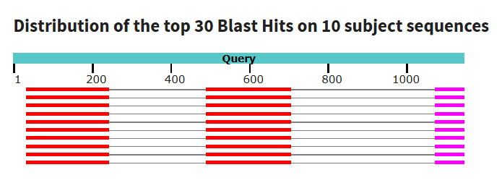
Query 7
Query 10
Query 8
Query 11
Query 9

Slide 5
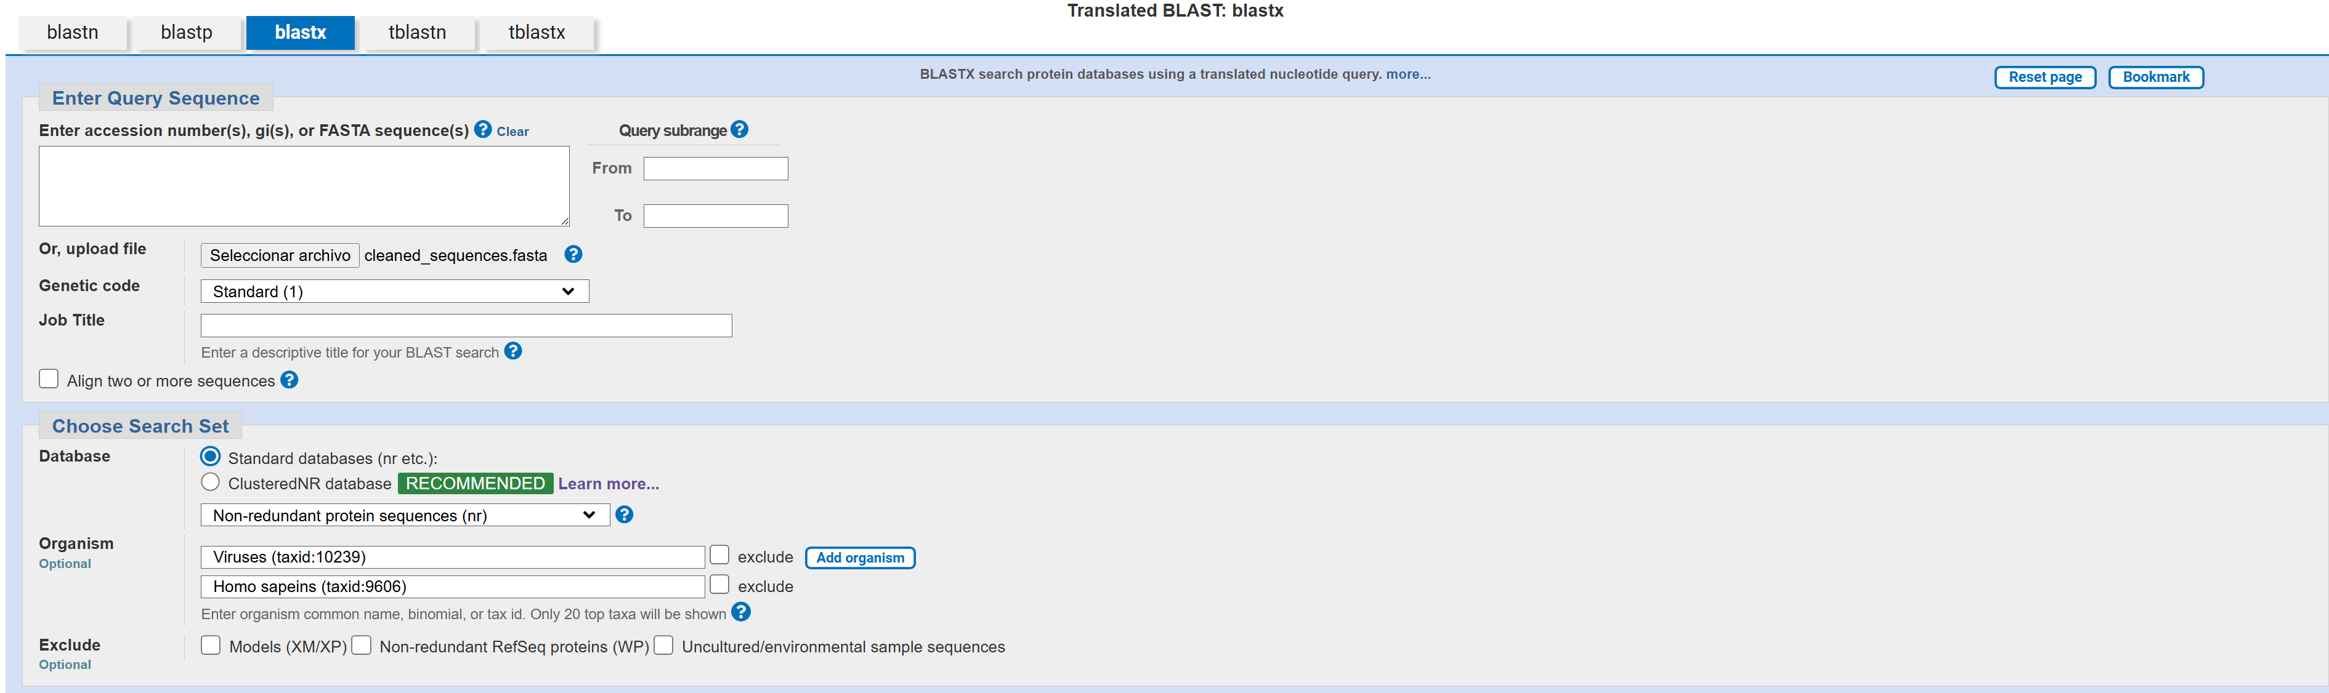
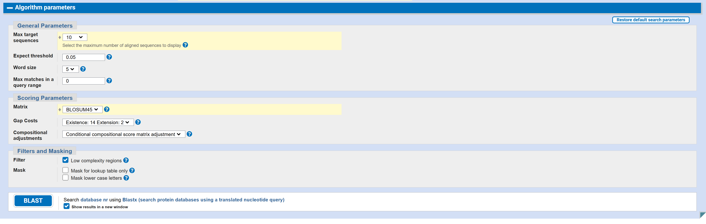
Blastx: Settings

Slide 7
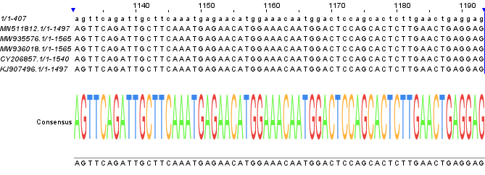
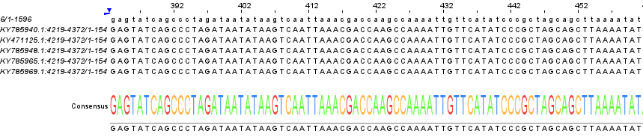
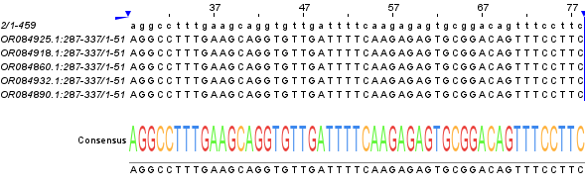
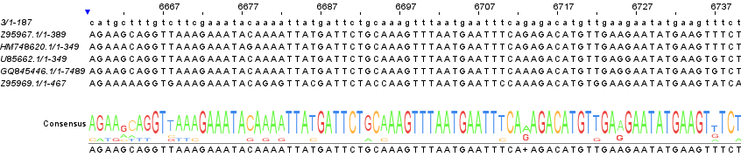
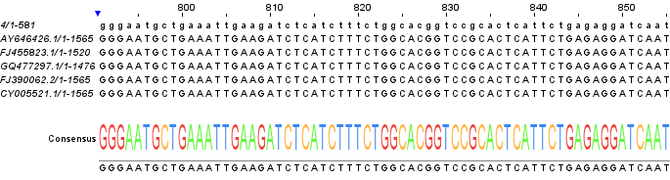
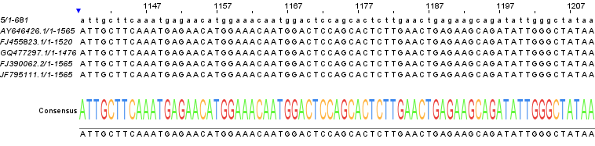
Query 6
Query 1
Query 2
Query 3
Query 4
Query 5

Slide 8
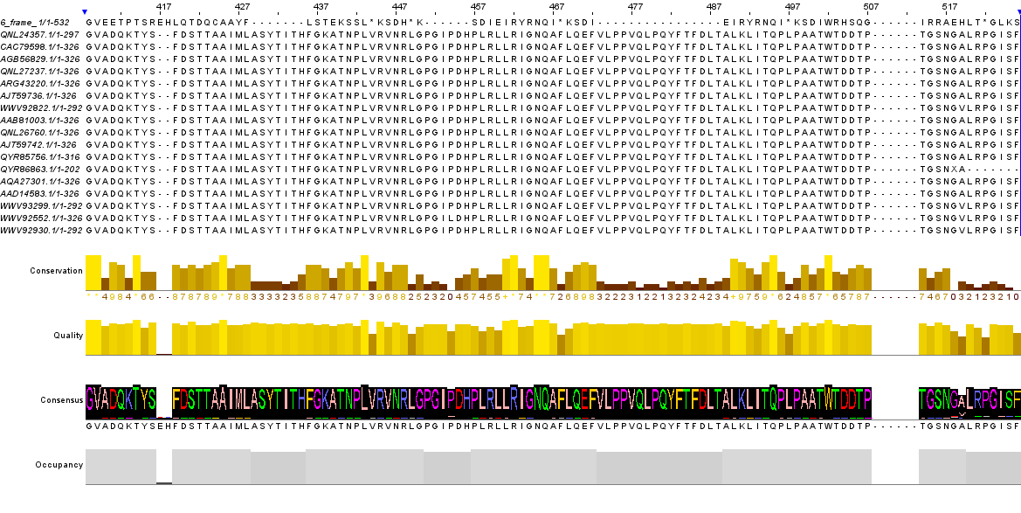
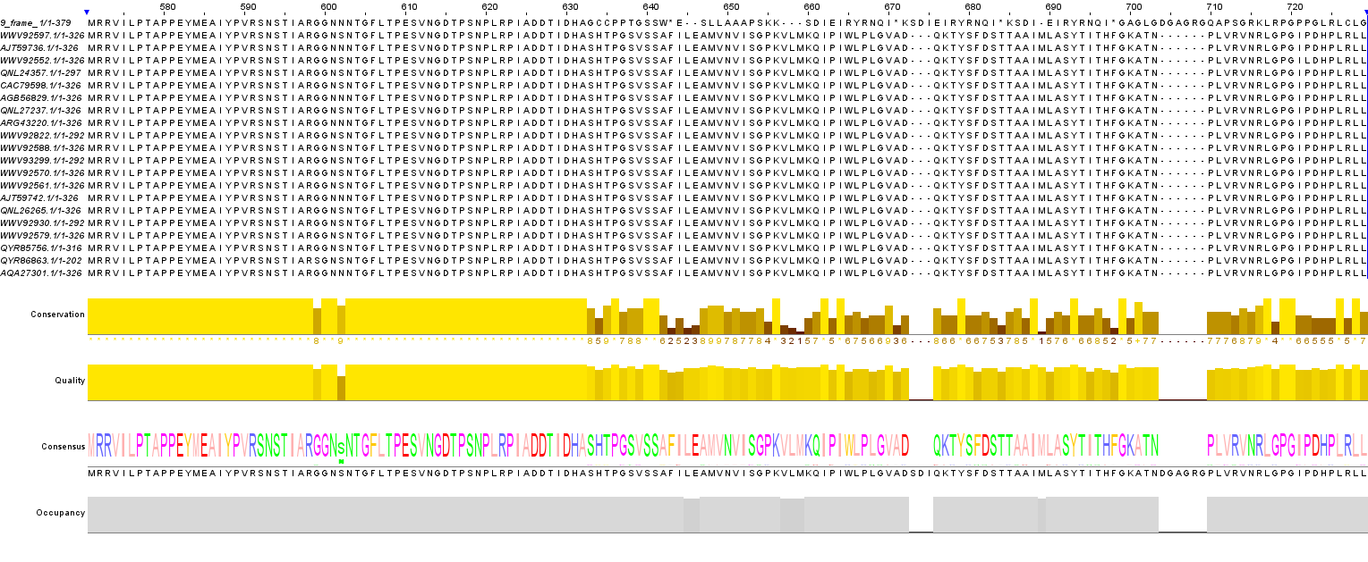
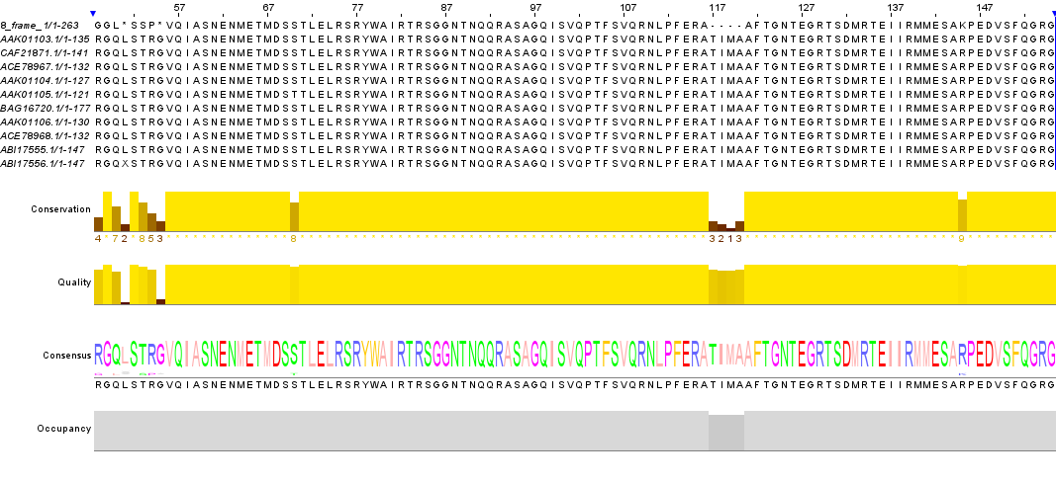
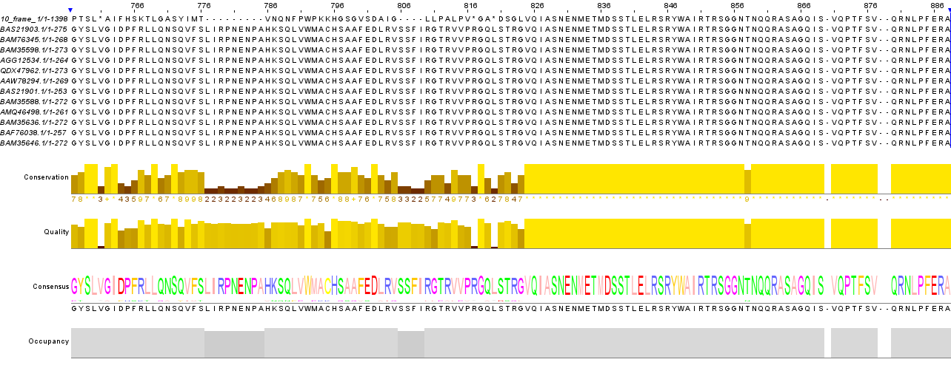
Query 6
Query 9
Query 8
Query 10

Slide 9
Query 6
Query 9
Query 8
Query 10

Slide 10
Primera etapa (5 a 7 días tras contagio):
Ciclos febriles cada 24 a 36 horas con temperaturas cercanas a 41°C.
Síntomas asociados: vómitos, diarreas, dolores musculares intensos, cefaleas severas.
Segunda etapa (7 a 10 días desde el inicio):
Espasmos musculares.
Dificultad para respirar.
Tercera etapa (10 a 12 días desde el inicio):
Requiere ventilación mecánica en la mayoría de los pacientes.
Sangrado difuso por mucosas: tracto digestivo, ojos, boca, nariz y ano.
Inflamación aguda de labios y ojos.

Slide 11
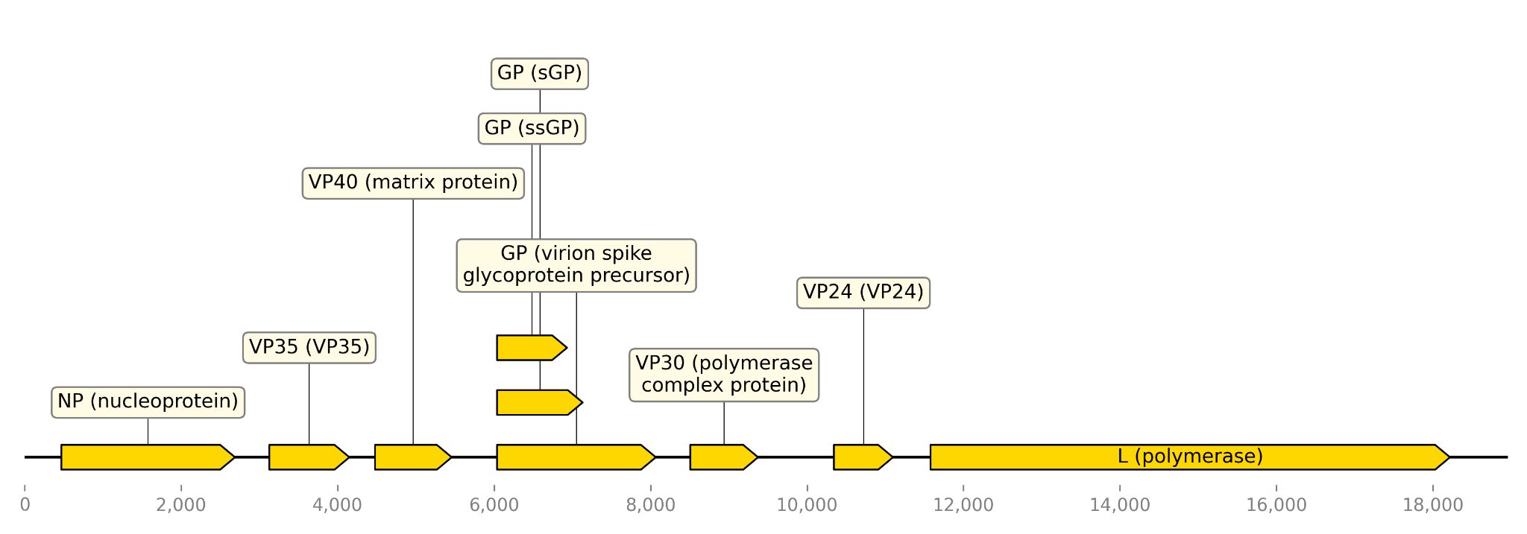
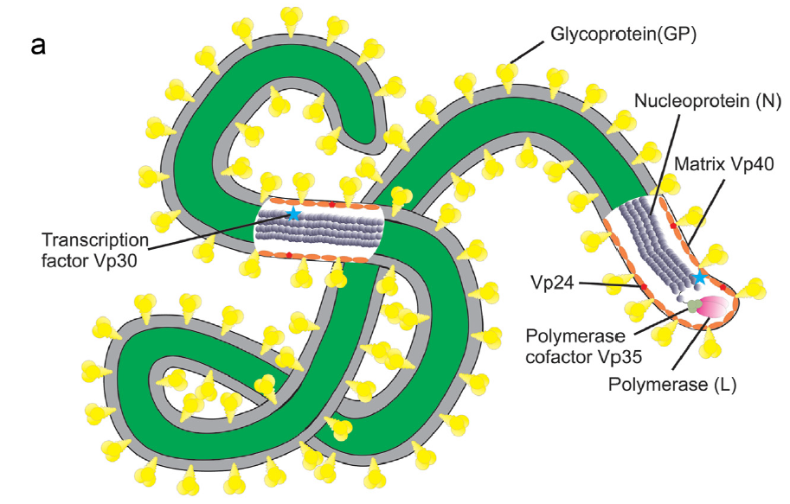
Identificación del patógeno
Patógeno identificado: Zaire ebolavirus
Ghosh S, Saha A, Samanta S, Saha RP. Genome structure and genetic diversity in the Ebola virus. Vol. 60, Current Opinion in Pharmacology. Elsevier Ltd; 2021. p. 83–90.

Slide 13
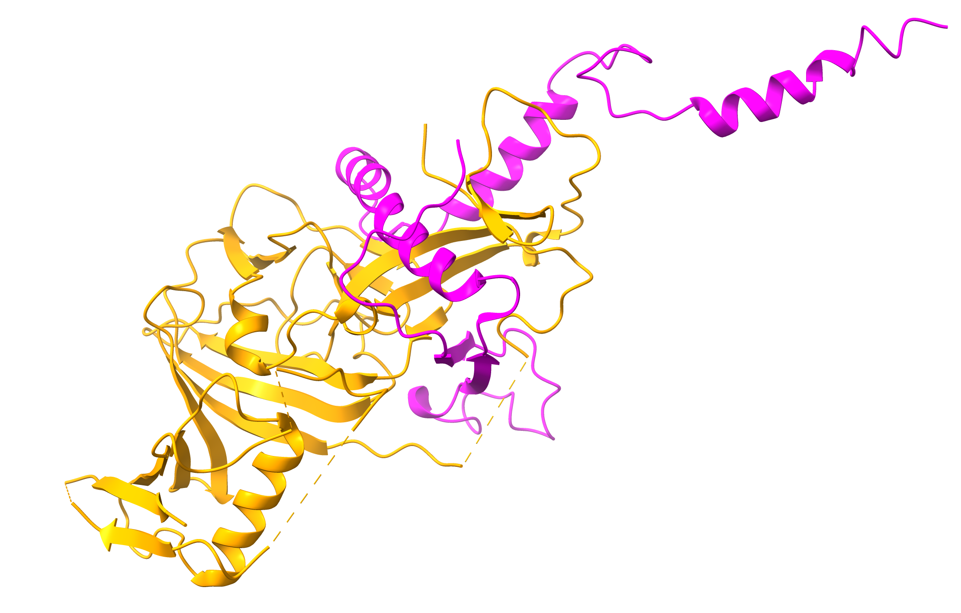
Proteina Glycoprotein (GP) (5JQ3) – Zaire ebolavirus

Slide 14
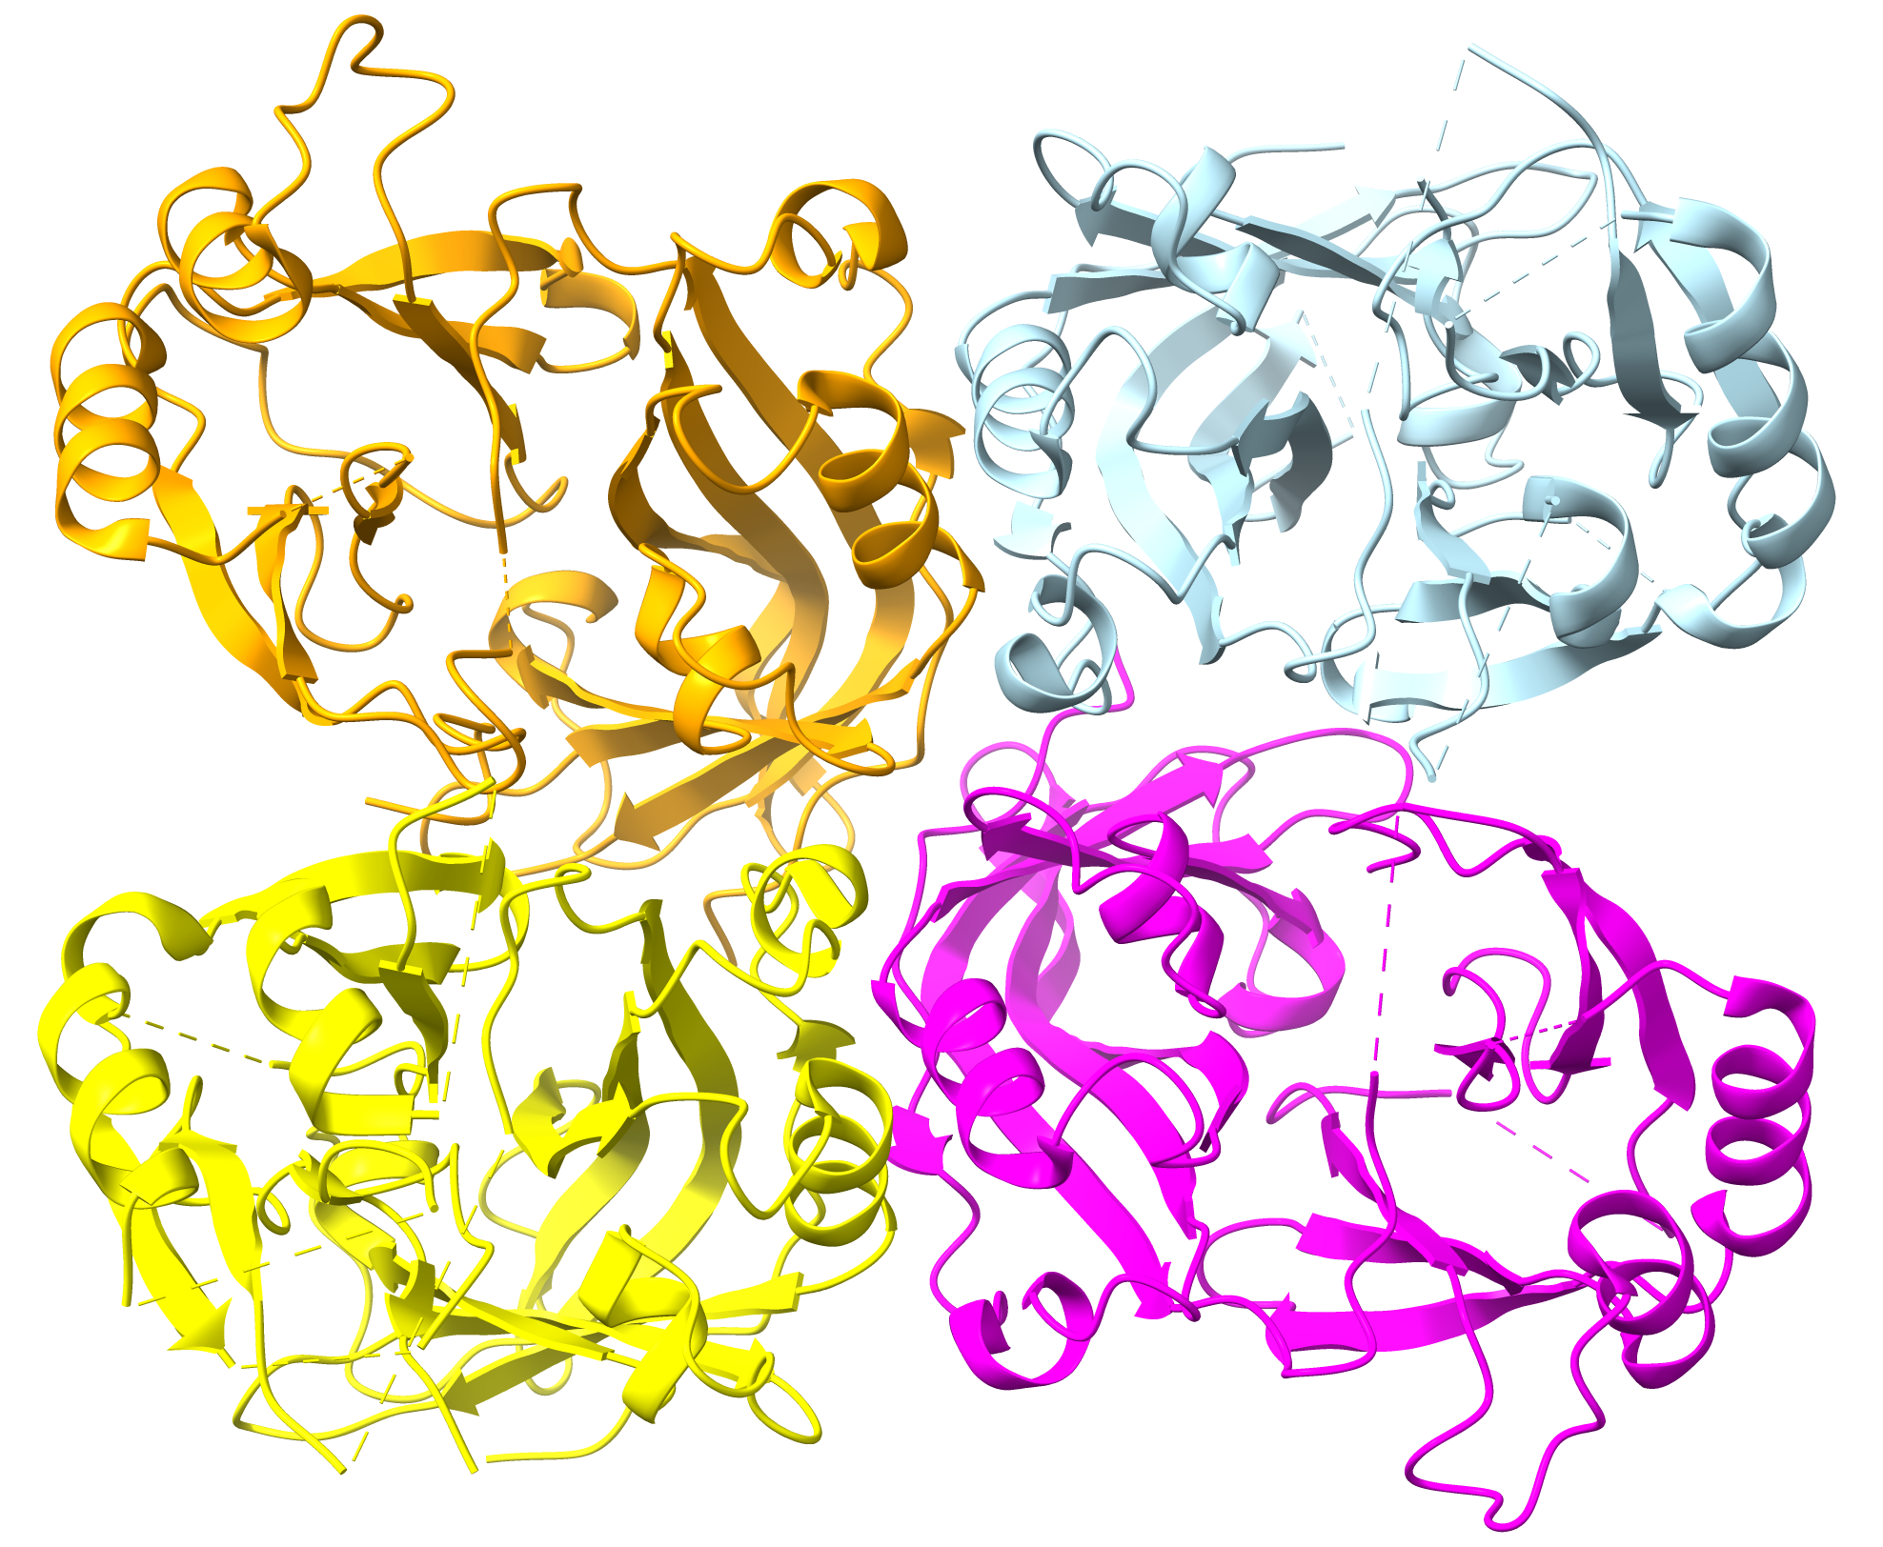
Matrix Protein VP40 (4LBD) – Zaire ebolavirus

Slide 15
A
B

Slide 16
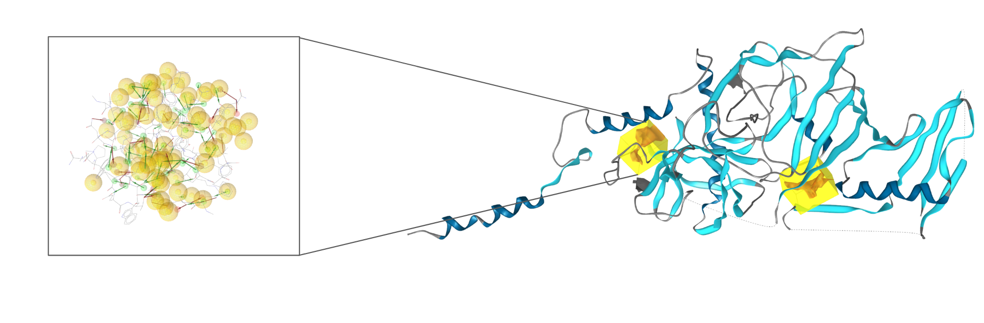
A
B
Proteina Glycoprotein (GP) (5JQ3) + Pockets calculado por LigandScout 4.4.6

Slide 17
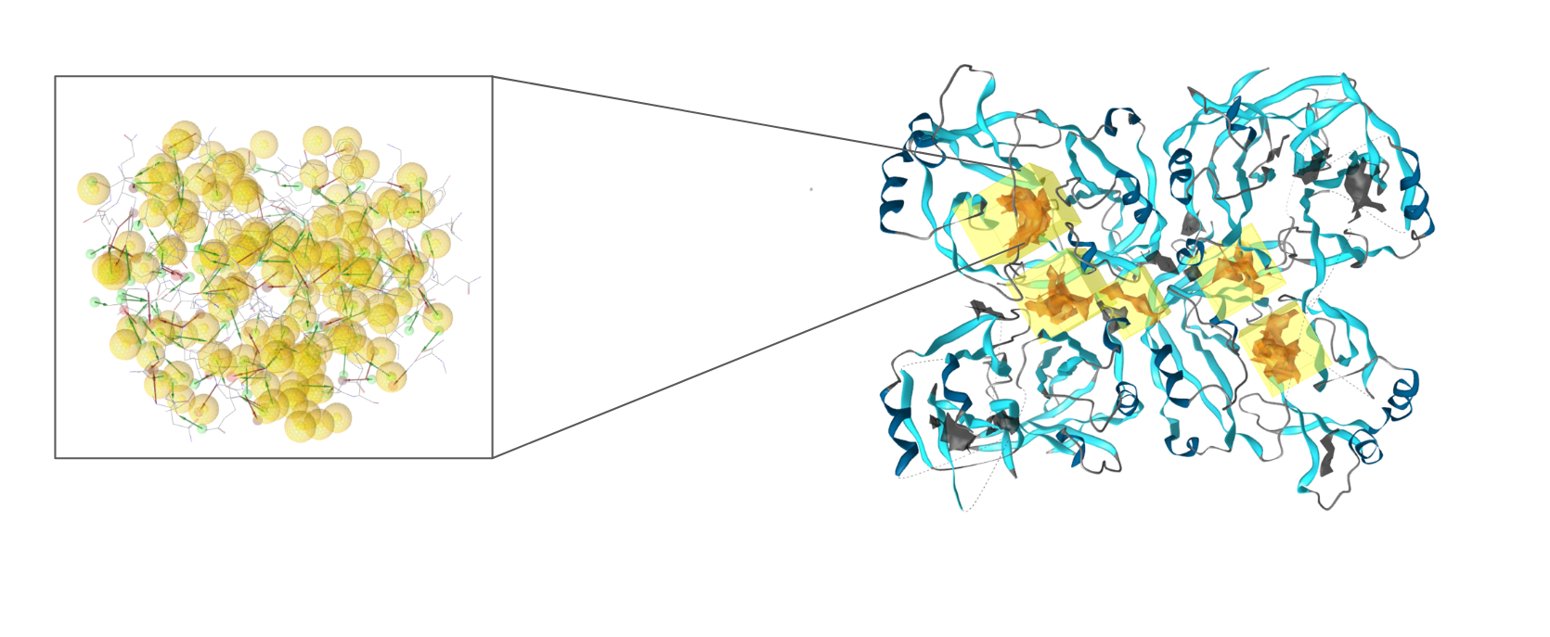
A
B
Proteina VP40 (4LDB) + Pockets calculado por LigandScout 4.4.6

Slide 18
